Slide 1
BEDANKT FRANK! Van ‘ad interim’ in 2003 tot 16 jaar voorzitter van De Valken in 2019!!!

Slide 2
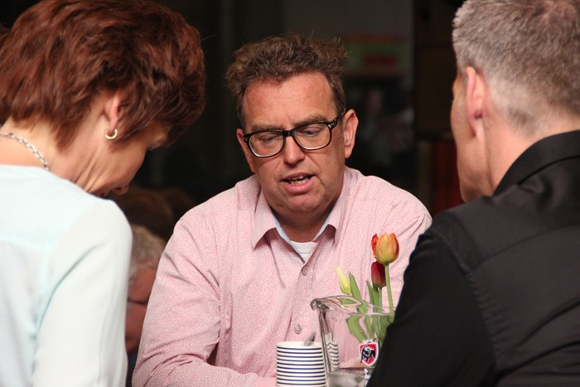

Slide 3
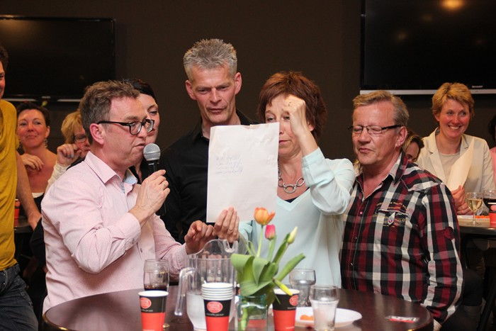

Slide 4
De man met rood-groene bloedlichaampjes aldus zijn vrouw Sandra

Slide 5
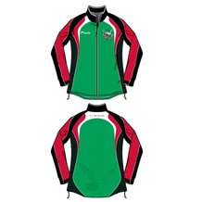
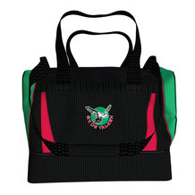
€32.50
Sporttas met onderbak
€28.50

Slide 6
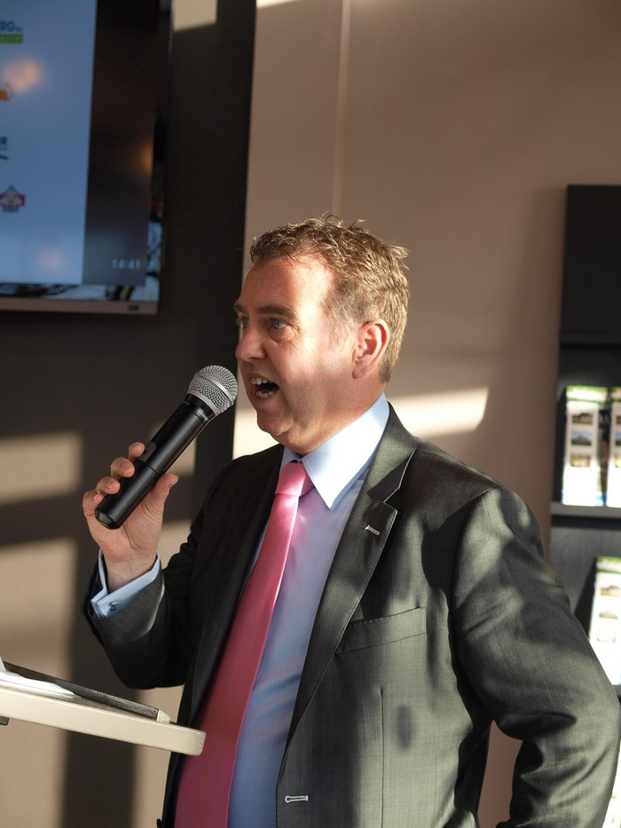

Slide 8
Géén Trios, maar wél: clubgebouw handbalveld prima bestuur top vereniging

Slide 9
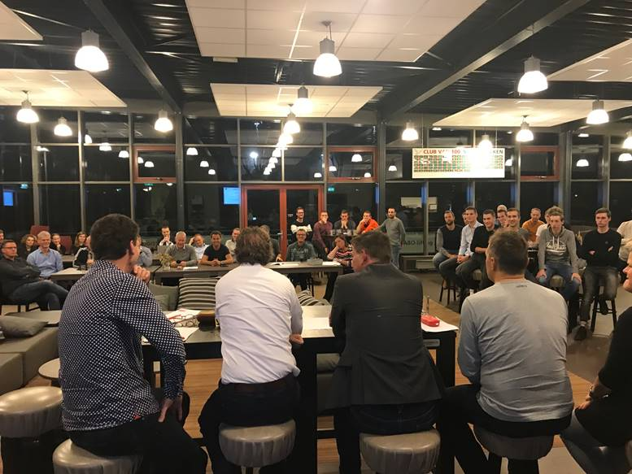

Slide 11
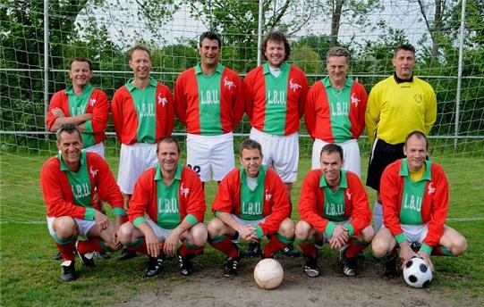

Slide 12
Altijd paraat Primus inter pares Sterke communicatie Mensgericht

Slide 13
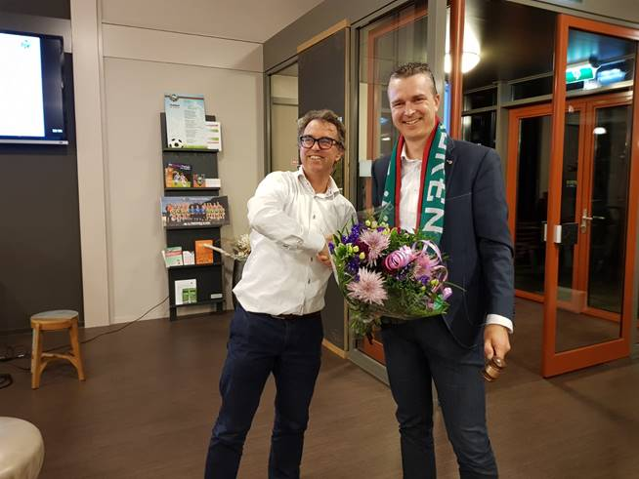

Slide 15
“Nou vooruit, even een klein poppenpilsje, op deze belangrijke dag voor De Valken…”

Slide 16
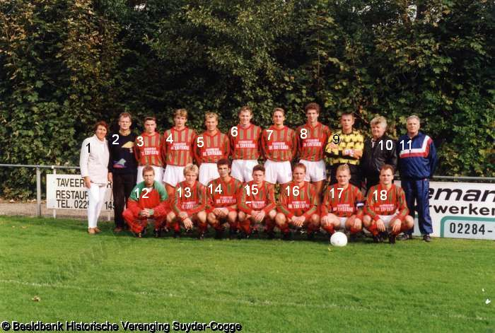

Slide 18
Financieel een topper Gezelligheid voorop Valkenman in hart en nieren

Slide 19
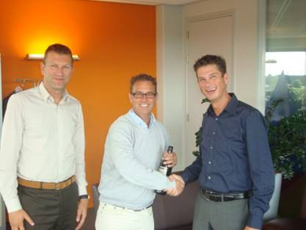

Slide 20
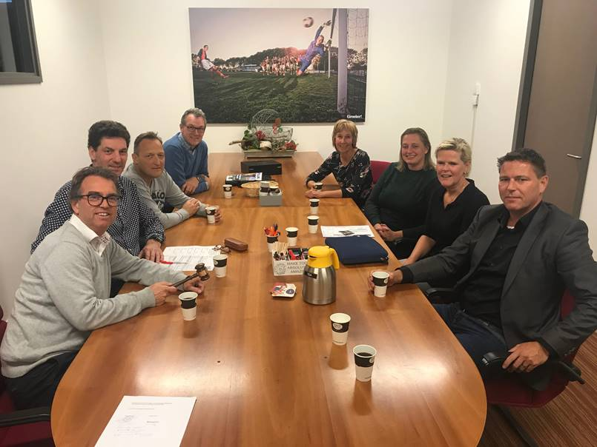

Slide 21
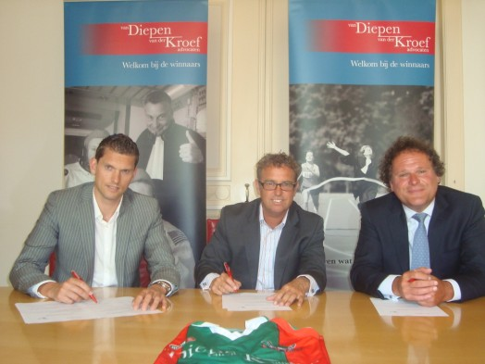

Slide 23
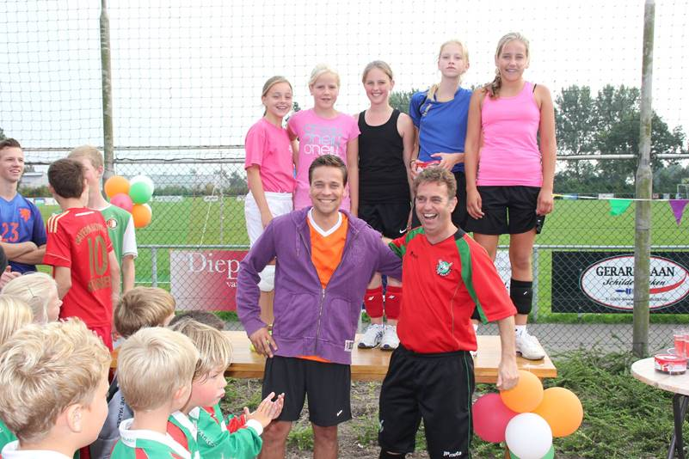

Slide 25
“Eigenlijk vind ik mezelf niet echt een voorzitter…” aldus Frank zelf

Slide 29
Als voetballer meer dan 1000 wedstrijden gespeeld in het Valkenshirt

Slide 30
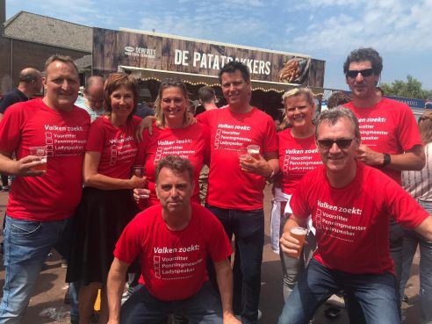

Slide 31
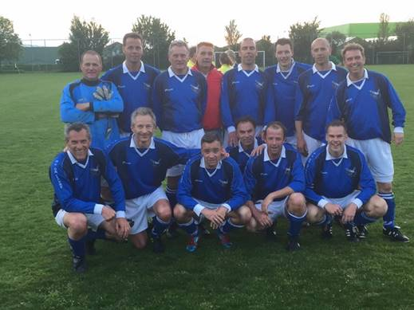

Slide 32
Alle leden bedanken Sandra, Simone en Myrthe voor die vele Valkenuurtjes dat Frank niet thuis was.

Slide 35
“Even een kort vraagje…” Dan weet je bij Frank dat het even gaat duren

Slide 36
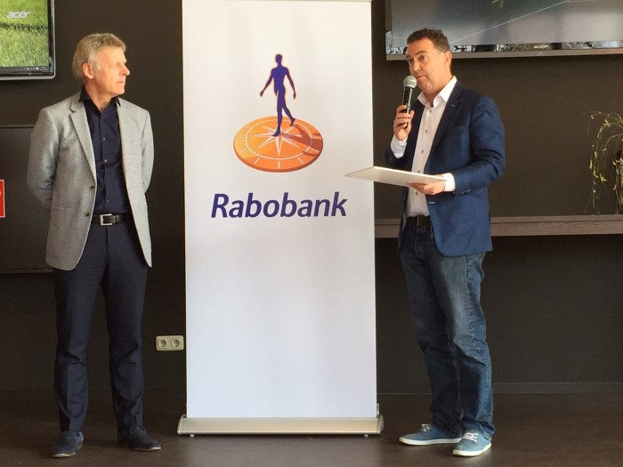

Slide 40
Het grootste ‘oudwijf’ van de club

Slide 41
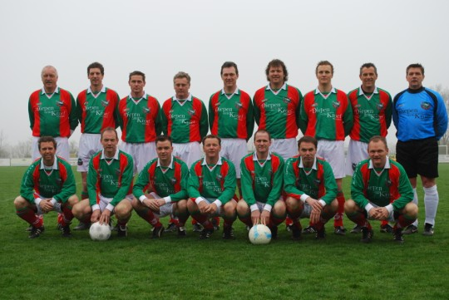

Slide 43
Loyaal Betrouwbaar Behulpzaam

Slide 45
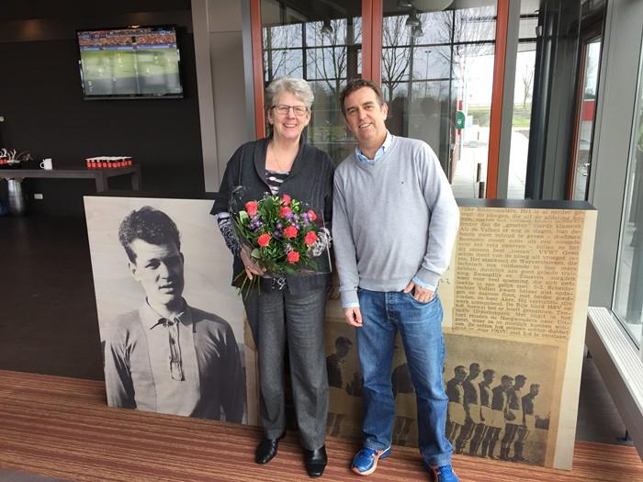

Slide 46
ERELID !

Slide 47
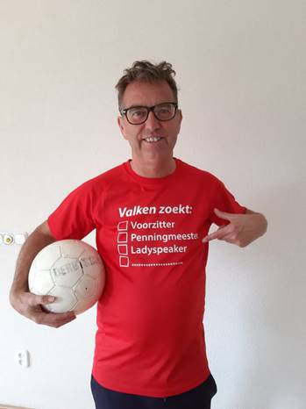

Slide 48
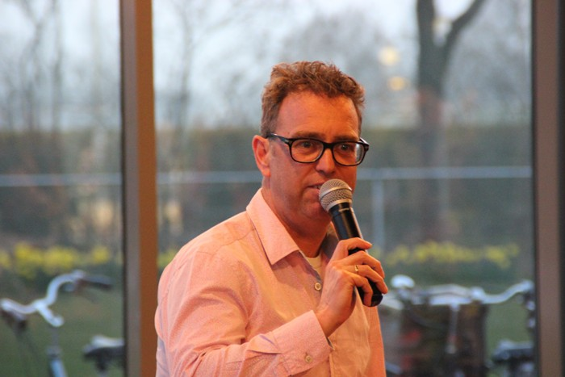
Bedankt Frank!

